Slide 1

ㅇ
ㅇ
SK C&C AMF 4차수 3조

Slide 2
Index
01. 팀 소개 및 비전
02. 중간 W/S 피드백 및 개선사항
03. Agile Delivery Process
04. 서비스 소개
05. Micro-Service Design
06. 아키텍처 설계
07. 구현
08. 배포
09. 운영

Slide 3
01. 팀 소개 및 비전
Our Growth Goal
Cloud App을 설계, 구현, 운영하는 과정에 대한 프로젝트를 수행하고 이를 바탕으로 역량을 육성
Our Priority
팀명 의미
팀 명 : 뭉쳐서 Lv.3
서비스명 : 뭉쳐서 타다
6명이 뭉쳐서 MicroService Architecure에 대한 이해와 설계 및 구현 능력을 협업을 기반으로 기르자는 의미
기능범위
예산준수
적기
딜리버리
높은품질
소통
Our Team
Our Vision
[ 뭉타(뭉쳐서 타다) ] 은
[ 출퇴근시 편하고 , 저렴한 비용]으로
[ 사내 카풀을 이용하기를 원하는 구성원 ] 을 위한
[ 승차 공유 서비스 ] 으로
[ 편리한 출근 및 차량 이용 비용 절감이 가능 ] 하다.
[ 타다 같은 기존 카풀 서비스 ] 와 다르게
우리 제품은
[사내 시스템 이므로 이용자 간의 높은 신뢰도를 가진 다는 장점이 ] 있다.
김정선(Julia)
Secretary
User Management Dev
김혜지(Woo)
Speaker
Accusation Dev
K8s Istio
이승주(Jju)
Action Leader
Product Owner
Notice/Question Dev
CI/CD
이진주(Linda)
Secretary
Party Matching Sys Dev
정구헌(Hun)
Scrum Master
Party Management Dev
조웅철(Iron)
Time Keeper
Review Management Dev

Slide 4
02. 중간 W/S 피드백 및 개선사항
MID W/S FEEDBACK
개선 사항
Trello(일정관리) / Slack (소통)
Confluence(데일리 스크럼 / 회의록 / 문서화)
매주 1회 이상의 정기회의
01
01
프로젝트 기술 공유 및 소통, 협업 미흡
개발 후 Git Push만으로
배포 할 수 있는 CI/CD 환경 구성 (Jenkins/ArgoCd)
02
CI/CD 우선 구축
02
03
API 설계서의 부재
03
Swagger를 이용하여 API 문서화
아키텍처 구성 중 모호한 케이스
- Configuration Server
- Ingress를 통한 User 인증)
04
ConfigMap, Secret을 활용하여 환경변수 조치
User Auth는 내부 로직으로 검증하도록 보완
04

Slide 5
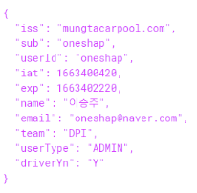
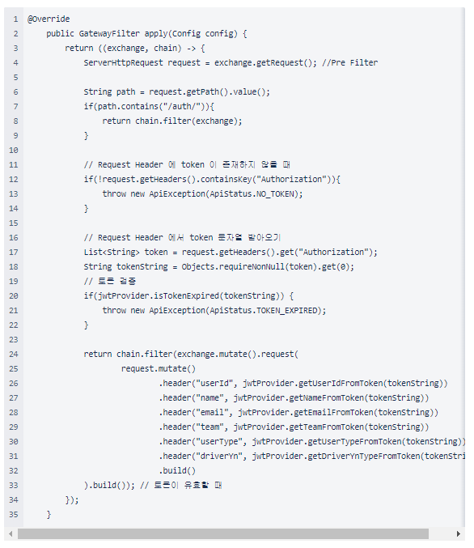
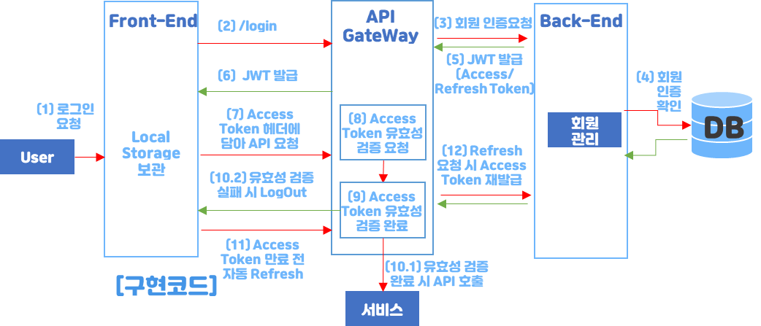
02. 중간 W/S 피드백 및 개선사항
User Auth는 내부 로직으로 검증하도록 보완
[Token 정보]
> IAM을 통한 User 검증에 대한 피드백을 받았고
JWT(Refresh, Access Token) 을 활용하여 유저 권한 인증 조치를 개선 하였습니다.
[User Auth 구현]
ㅏ
[JWT 구현 구조]
[구현코드]
Notes:
만료 1분전에 토큰 Refresh
Access Token 정보를 Gateway에서 읽은 뒤 Header에 담아서 다른 서비스에 제공
Param으로 담지 않고 Header에서 꺼내쓸 수 있도록 함
Access Token은 LocalStorage에 보관하고 그 외 UserInfo는 Redux에 저장하여 상태관리를 함
Server Session에서 Refresh Token을 체크하지 않는 이유
Redis를 추가로 사용하기에는 관리 포인트가 너무 많아진다고 판단하였고, 서버는 Stateless 유지하도록 하기 위함.

Slide 6
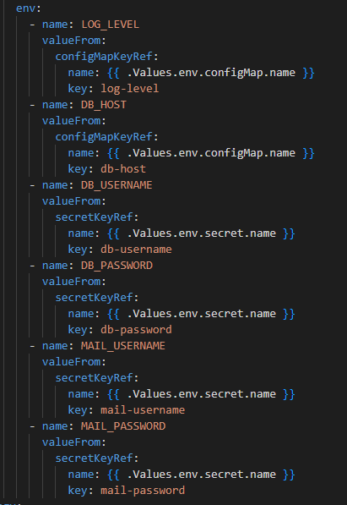
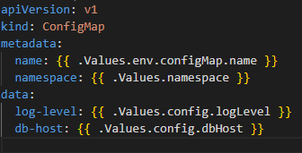
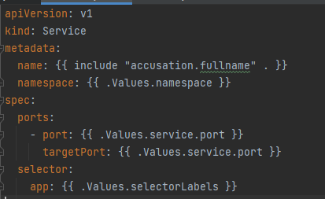
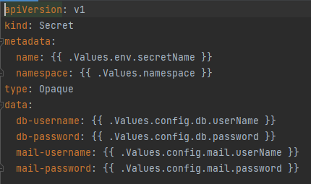
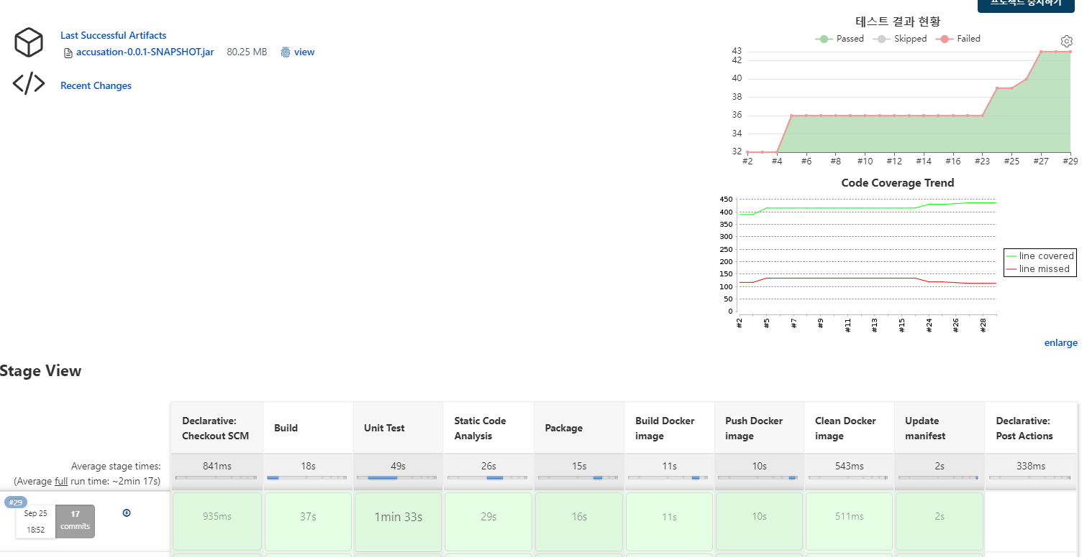
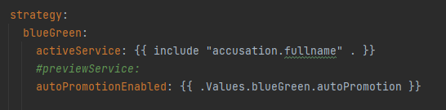
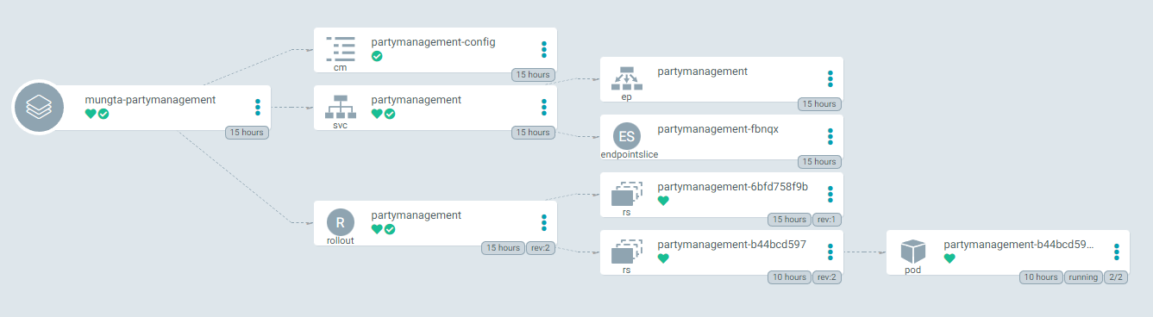
02. 중간 W/S 피드백 및 개선사항
K8S Object 활용 및 Jenkins/Argocd를 활용한 CI/CD 구축
> Rollout, Service, ConfigMap, Secret 등을 활용하여 서비스를 배포하였습니다. > Jenkins/Argocd를 이용하여 pipeline을 구축하였습니다.
[Rollout]
[ConfigMap]
[Service]
[Secret]
[Jenkins/Argocd]
Notes:
헬름 차트로 배포관련 설정등을 가져다 쓴다.
ArgoCD를 이용해서 Blue-Green (Kind:Rollout) 배포를 쉽게 해준다. 롤백도 쉽다.
카나리배포는 지원하지 않는지? (istio에서 할때는 destination rule을 label로 percentage로 나눠서 기재해준다)
-> 동일한 RollOut 방식. 코드만 좀 다름
-> Blue-Green 배포 왜씀? => 간단하고 롤백 쉬워서 했다. 이용자가 적기때문에 굳이 많은 Pod가 필요없음.
일부만 먼저 배포 조치하고 테스트하는 카나리배포를 굳이 사용할 필요가 없었음

Slide 7
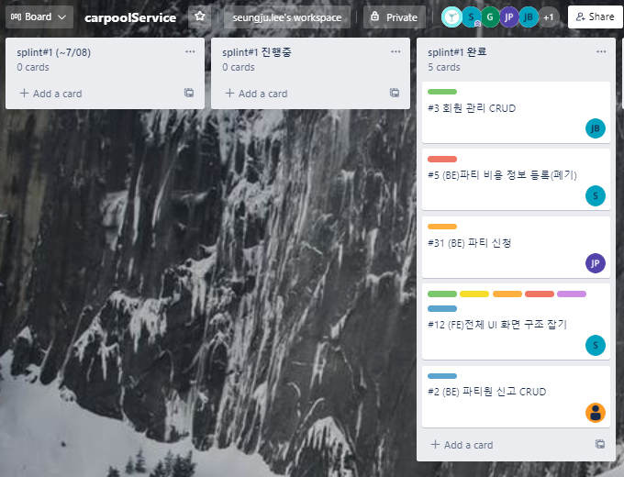
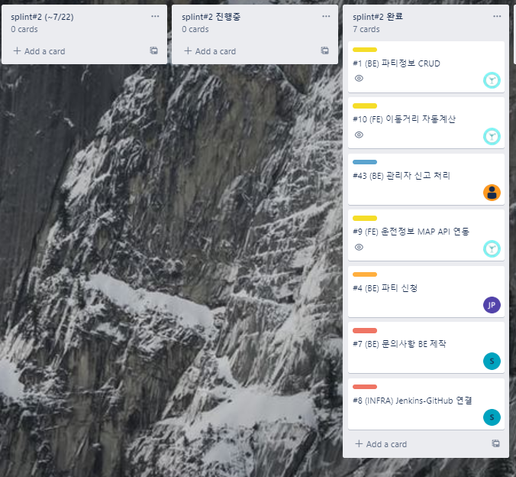
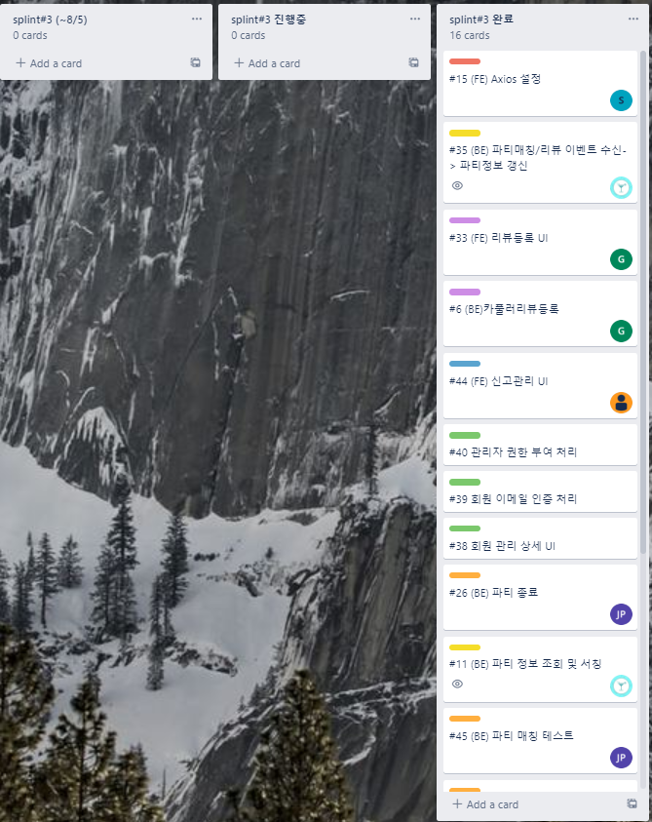
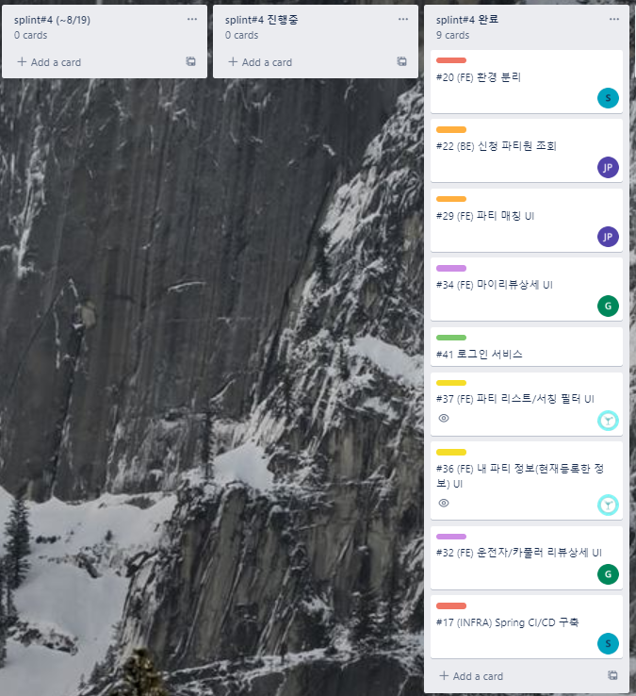
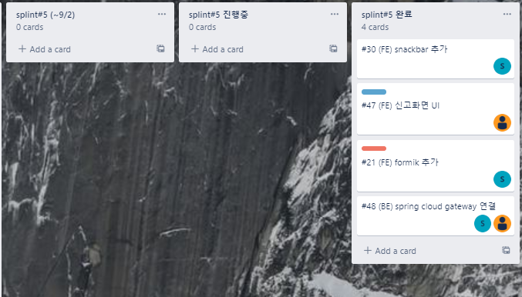
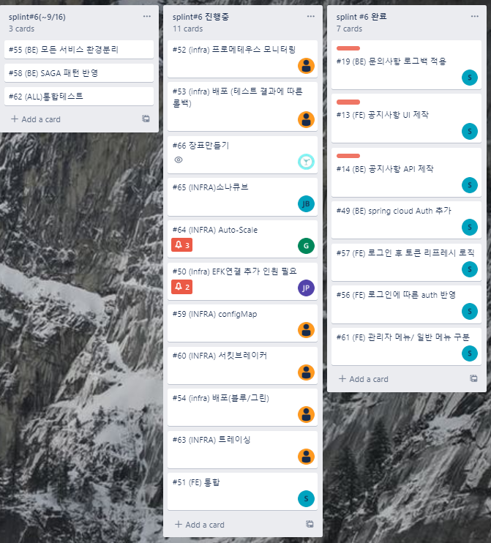
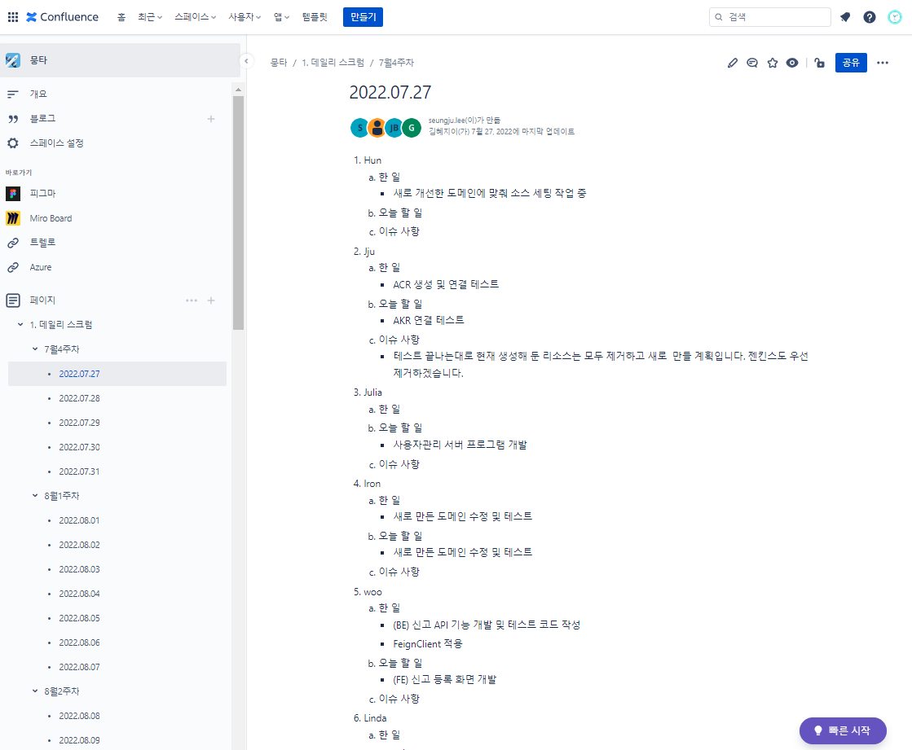
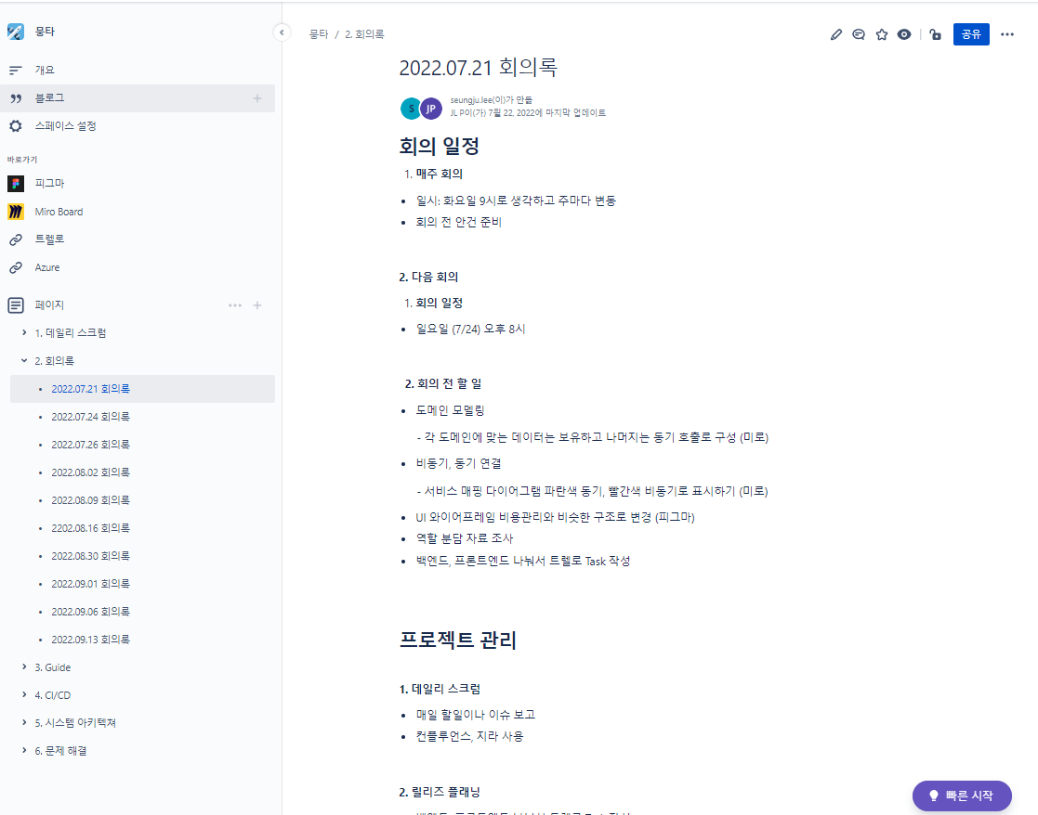
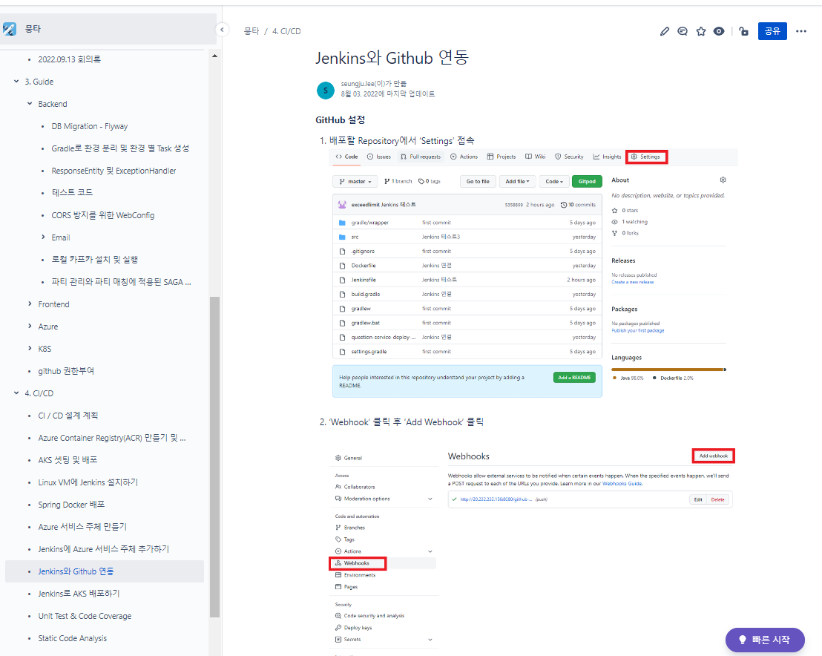

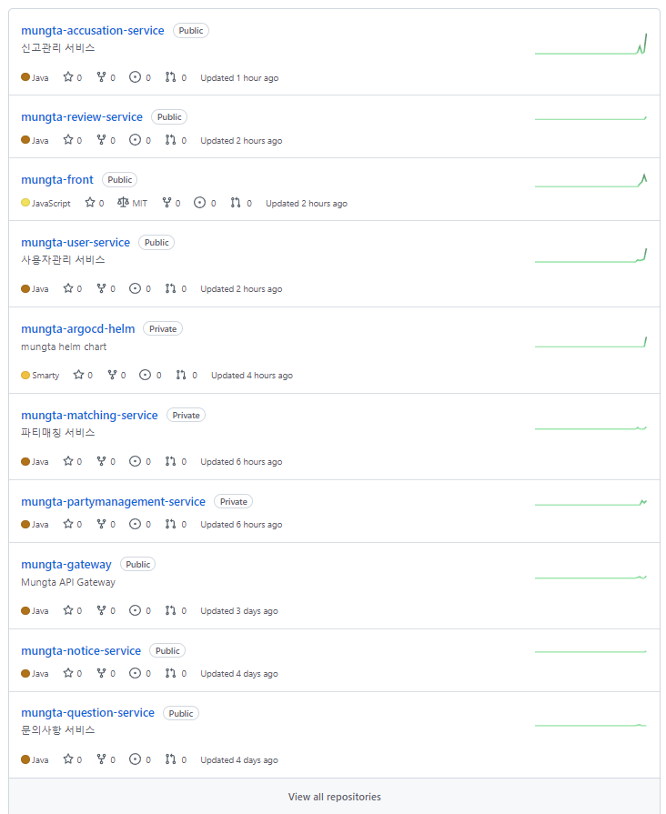
03. Agile Delivery Process
1) Sprint Planning
> 각자 맡은 파트에 대한 백로그 작성하여 스프린트 단위로 작업 완료 조치 및 공유
Sprint #1
Sprint #2
Sprint #3
Sprint #4
Sprint #5
Sprint #6
2) Daily Scrum / 회의록 / 문서공유(Confluence) / 소스관리(Git)
Daliy Scrum
회의록 (주 최소 1회 회의)
문서화
소스관리

Slide 8
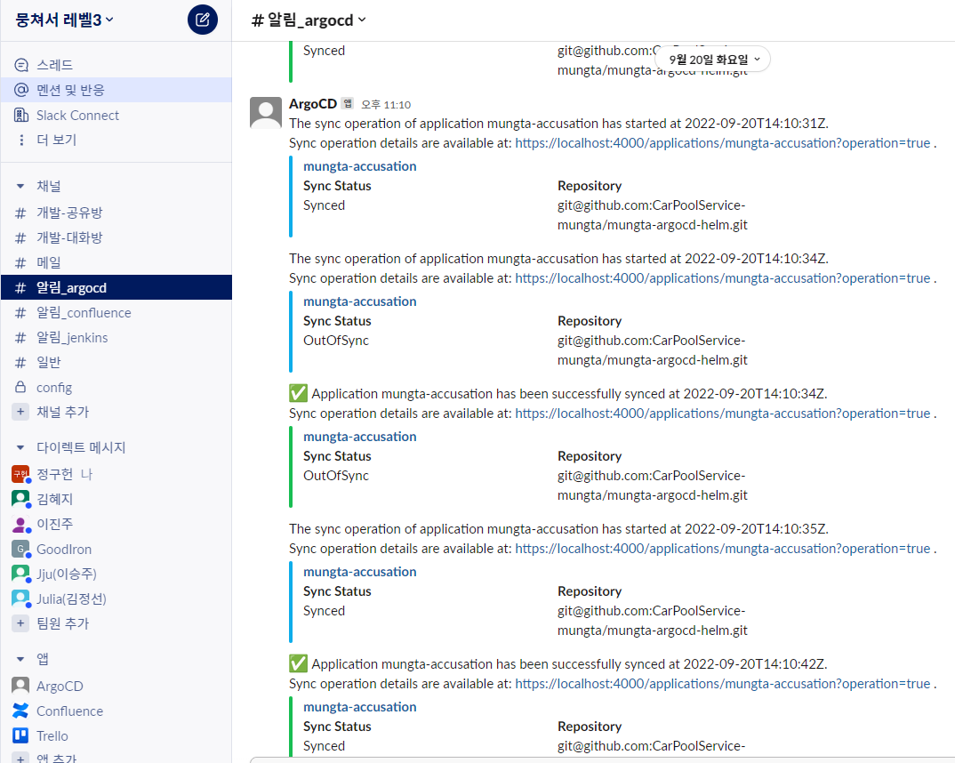
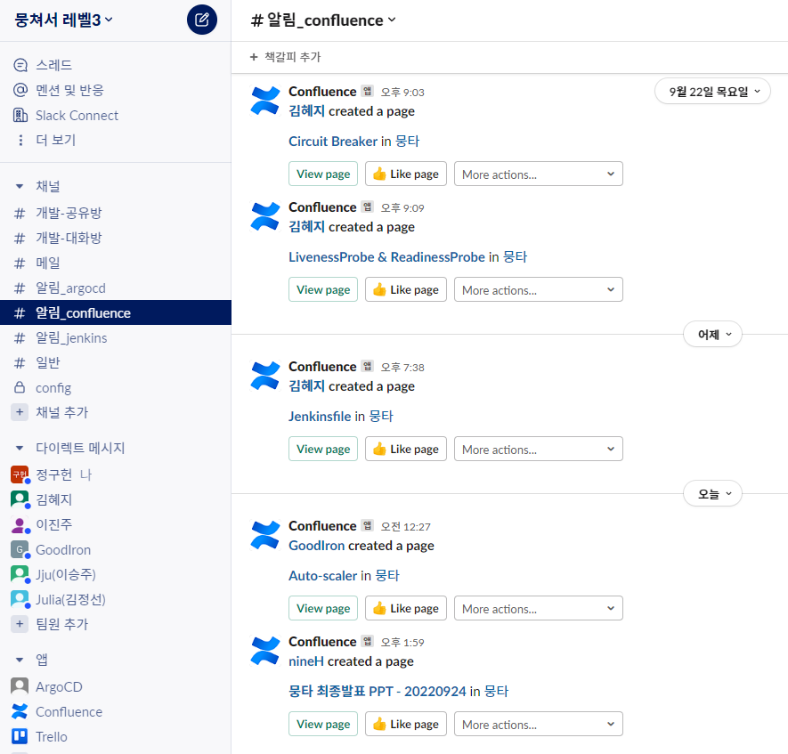
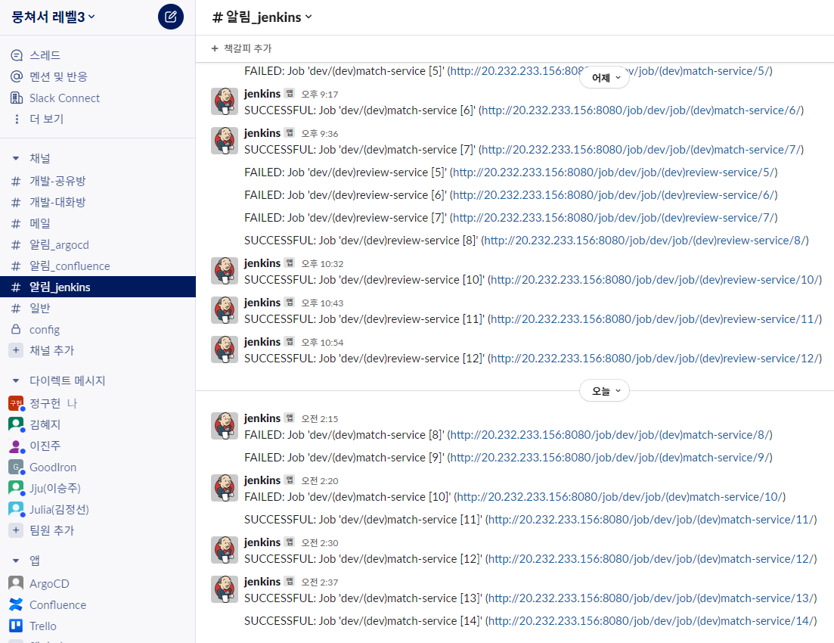
03. Agile Delivery Process
3) Slack 활용한 작업 알림 공유
argocd
Confluence
Jenkins

Slide 9
04. 서비스 소개
출•퇴근을 편하고 저렴한 비용으로
사내 시스템으로 인증된 이용자간의 높은 신뢰도를 바탕으로
카풀을 원하는 구성원의 행복증진을 위한 승차 공유 서비스
Service Flow
카풀
참가
거절
운전자
회사메일인증
카풀
파티
생성
카풀
신청내역
조회
카풀
참가
수락
회원가입
운전자카풀러
선택
카풀
파티
시작
카풀
파티
종료
카풀
비용
정산
리뷰
로그인
카풀러
카풀
파티
조회
카풀
참가
신청
회사메일인증
:공통/시스템
:운전자
:카풀러

Slide 10
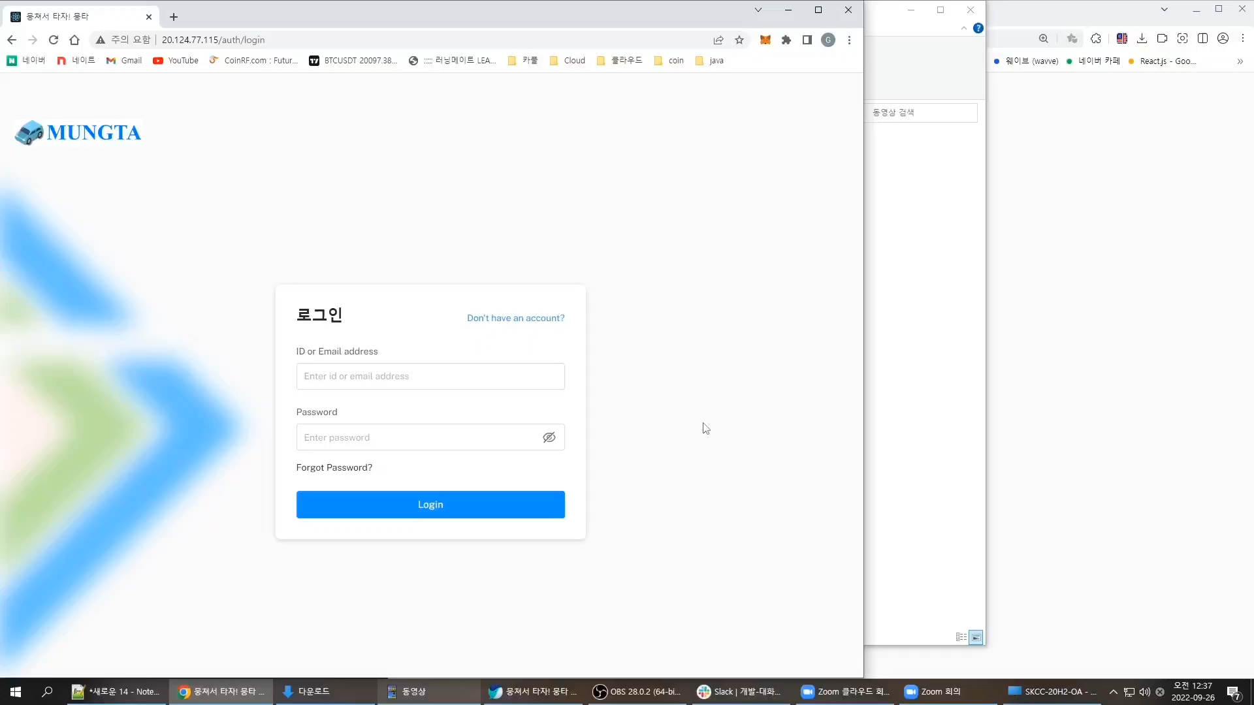
04. 서비스 소개
http://20.241.210.216/auth/login

Slide 11
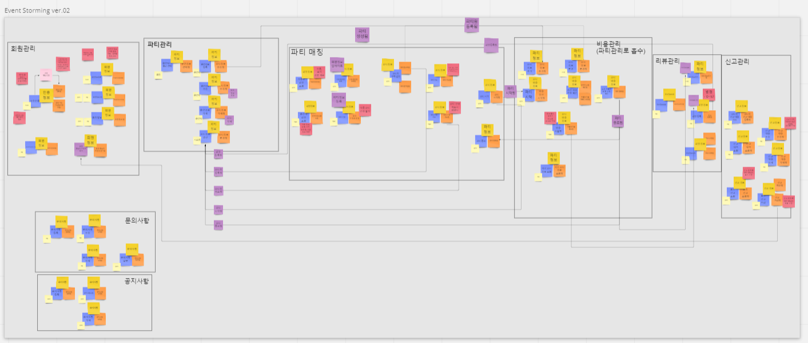
05. Micro-Service Design
Domain Driven Design
> Event Storming을 활용하여 DDD 설계를 하고 Bounded Context 별로 나눠 담당 했습니다.
Notes:
태초에 있었던..DDD
초안이다.

Slide 12
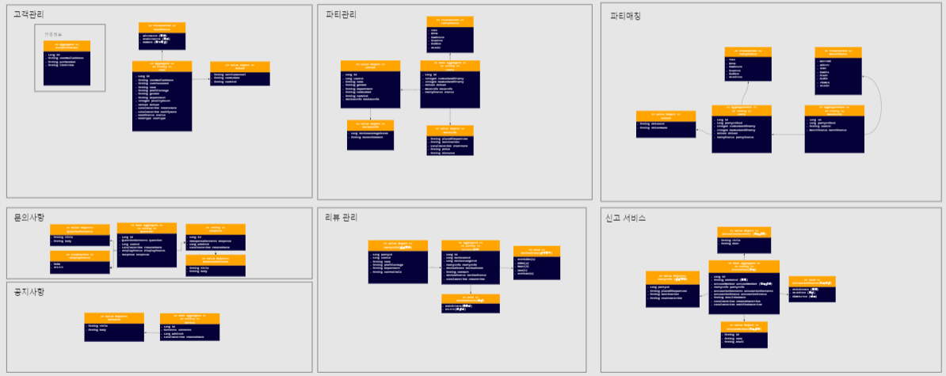
05. Micro-Service Design
2) Domain Modeling [Class Diagram]
Notes:
끝나고 말해주세용 넹

Slide 13
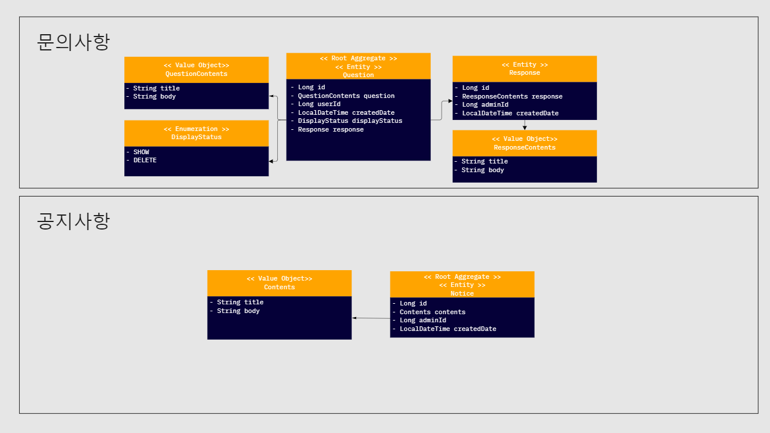
05. Micro-Service Design
2) Domain Modeling [Class Diagram]
Notes:
끝나고 말해주세용 넹

Slide 14
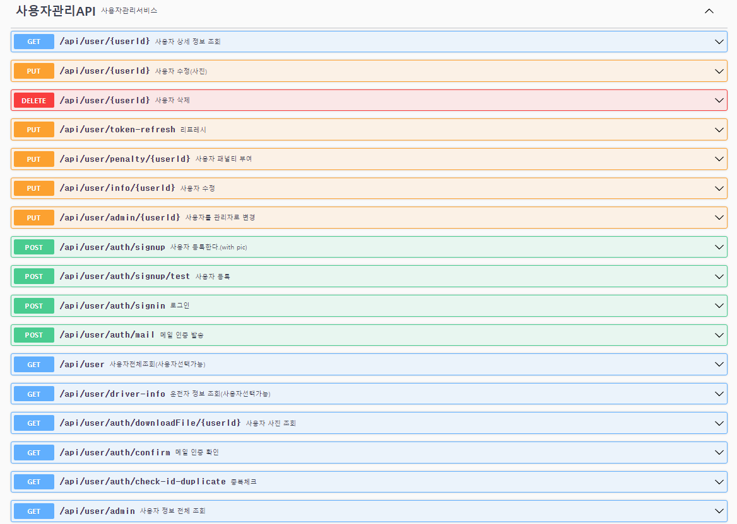
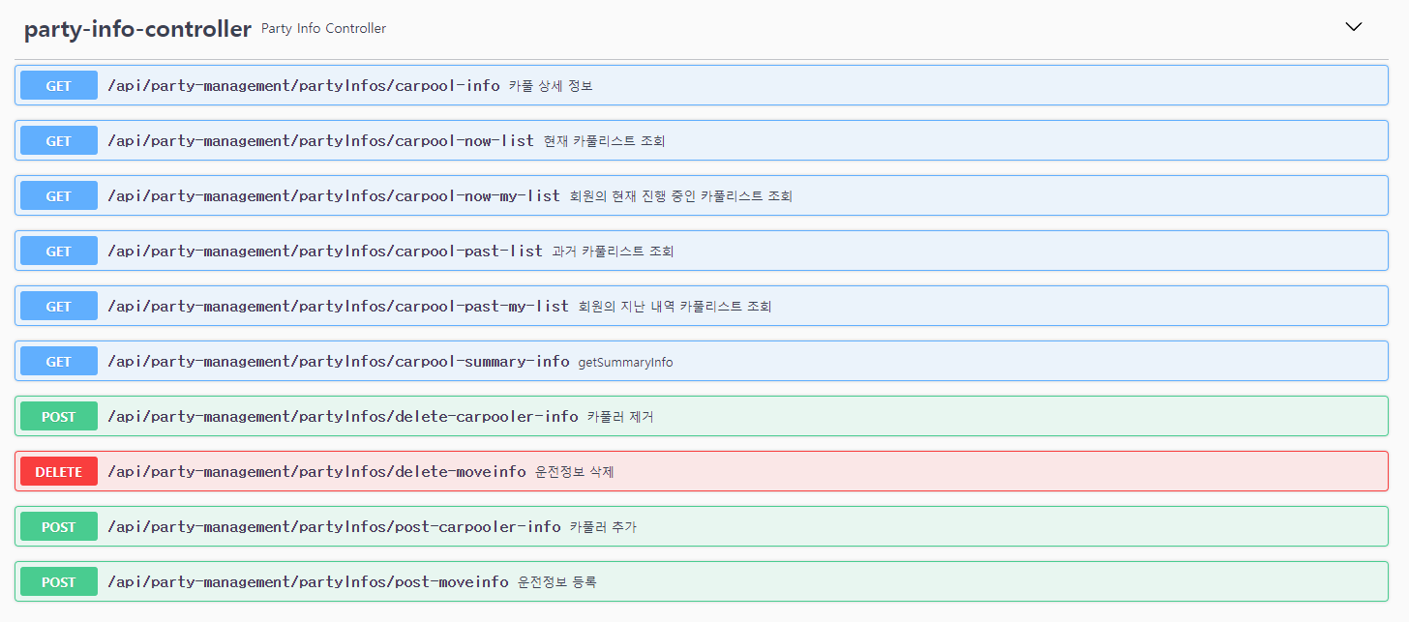
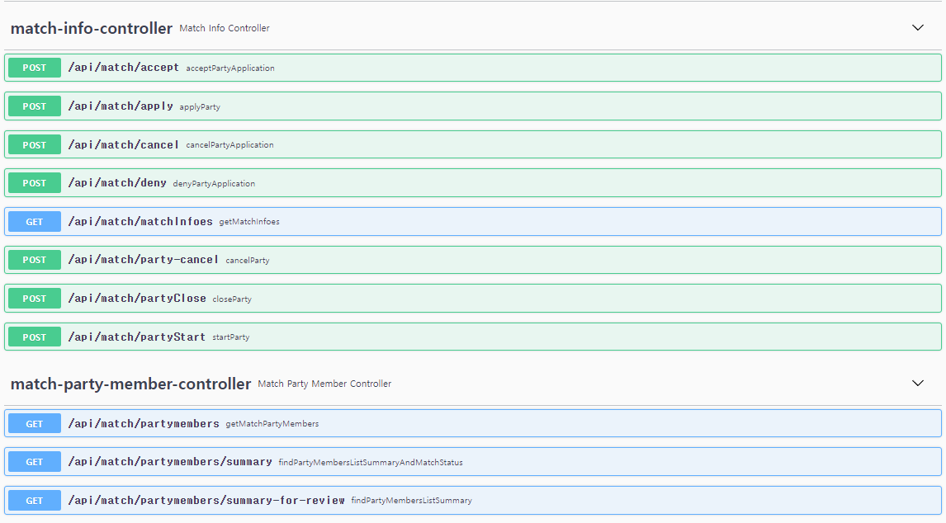
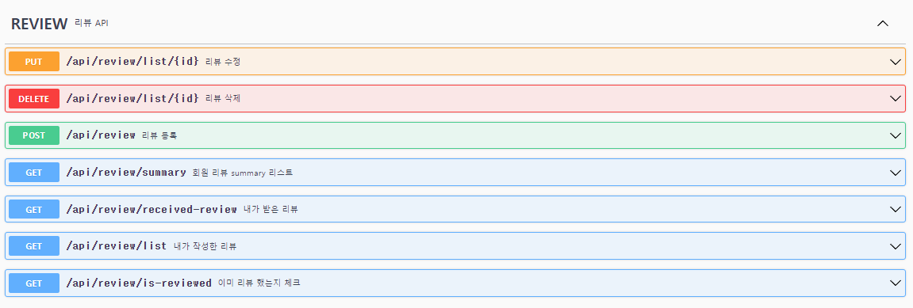
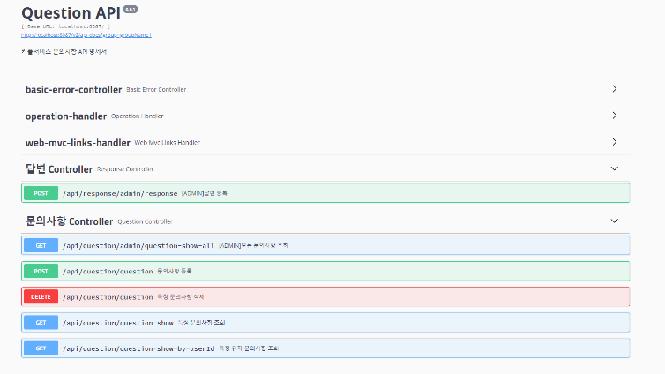
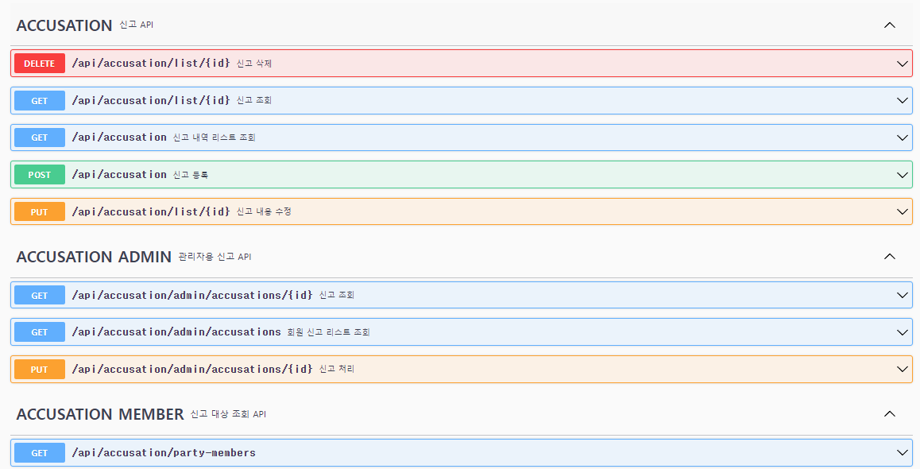
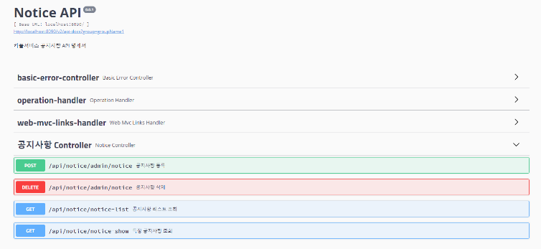
05. Micro-Service Design
3) API 명세
API 문서화
Http Method를 통해 CRUD 적용
* MID W/S FeedBack 반영
> REST 설계 원칙을 통해 리소스의 대한 행위(CRUD)를 표현하였습니다. > Swagger를 이용한 API 테스트 및 실행
[User API]
[Party Management API]
[Match API]
[Review API]
[Question API]
[Accusation API]
[Notice API]
Notes:
Rest 설계 원칙을 우리팀에서 통일해서 지켰다
GET / PUT(전체 수정) / PATCH(부분 수정) / DELETE / POST
수정이없음..
케밥식이 URI 명명 원칙이다

Slide 15
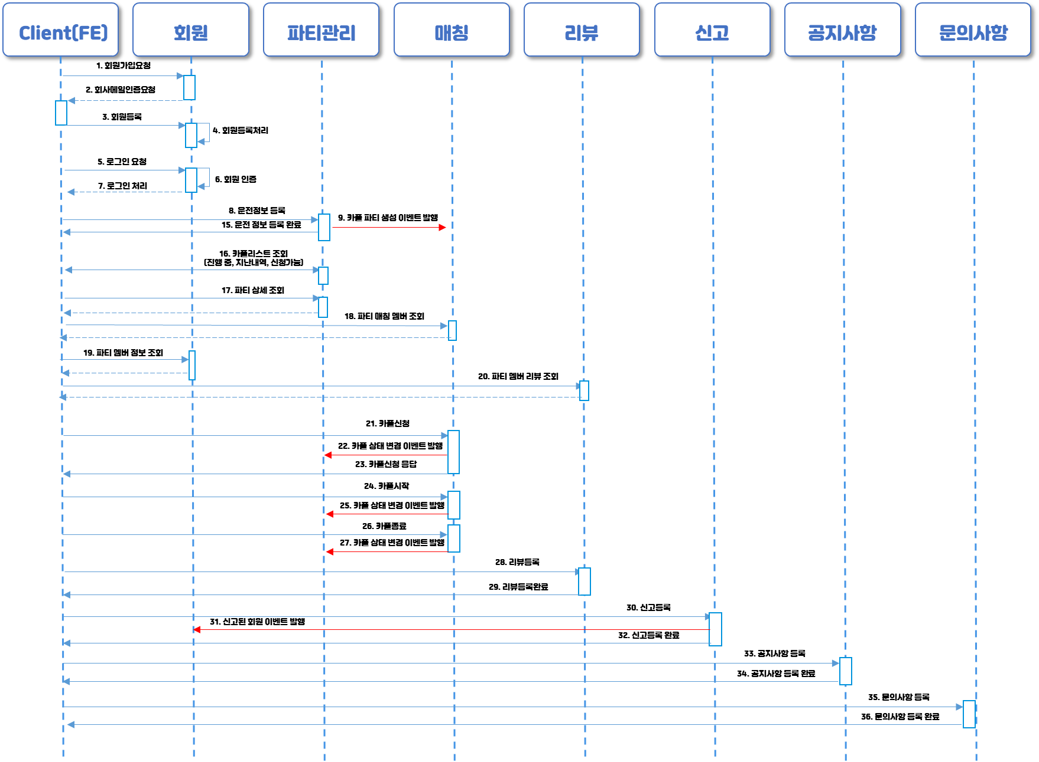
05. Micro-Service Design
4) Sequence Diagram
Notes:
시퀀스다이어그램
전체적인 흐름을 표현했다고 하시져
파란색은 동기 (실선은 요청, 점선은 응답)
빨간색이 비동기
박스는 해당 트랜잭션 같은 느낌쓰 입니다.

Slide 16




06. 아키텍처 설계
1) Inner Archtecture – Hexagonal
Front-End
> 내부 영역(Application)
- 순수 비즈니스 로직 표현
> 외부 영역(InfraStructure)
- 내부영역에서 기술 분리한 영역
> Port
- 내부영역 - 외부영역 API
> Adapter
- 외부 입출력 (API,Message,DB) 통신 위한 어댑터
Message Broker
InfraStructure
Consumer
Domain Business Logic
(DTO)
Application
Producer
Service
Messaging I/F
Skill Stack
Controller
Repository Interface
JPA
React
Spring Boot
Kafka
MySQL
DB
: Port
: Adapter
Notes:
Inner1 - 헥사고날 아키텍처
쭈님이 만든 코드를 뒷장에 넣어도
Repository
Service
Message I/F = > Kafka Processor, PolicyHandler(=consumer..)

Slide 17

06. 아키텍처 설계
2) Inner Archtecture – MS간 통신
분산 이벤트 스트림(Kafka)
Kafka
Listener
회원
Kafka
Publisher
Kafka
Listener
파티
Kafka
Publisher
Kafka
Listener
매칭
외부
시스템
(회사 메일)
Kafka
Publisher
리뷰
Service
Service
Service
Service
Client
(Browser)
Repository Interface
Repository Interface
Repository Interface
Repository Interface
Controller
Controller
Controller
Controller
JPA
JPA
JPA
JPA
DB
DB
DB
DB
API
Gateway
공지사항
문의사항
Kafka
Listener
신고
Kafka
Publisher
Service
Service
Service
Controller
Repository Interface
Controller
Repository Interface
Controller
Repository Interface
JPA
JPA
JPA
DB
DB
DB
Notes:
Inner 2 MS간 통신
sk.com만 됨

Slide 18











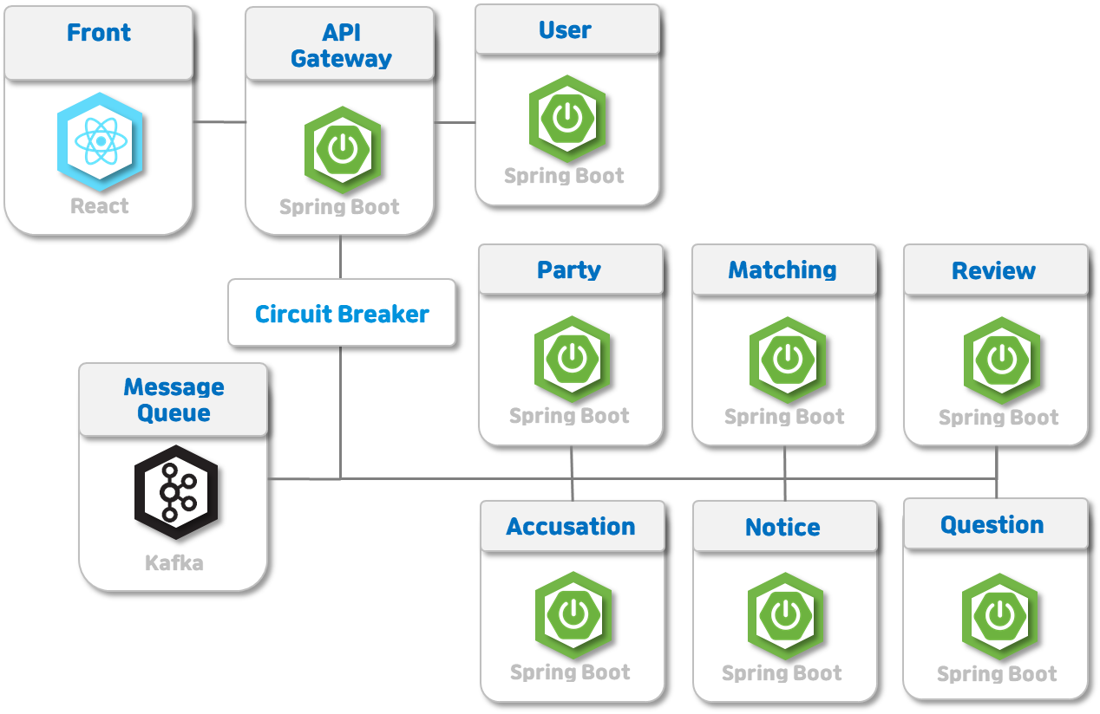






06. 아키텍처 설계
3) Outer Architecture
CI/CD Pipeline
Log 저장/분석
Istio
Logging
GitHub
Jenkins
ACR
Log 수집
DEV
Elasticsearch
Argo
Prod
Log DashBoard
GitOps
Micro Service
Fluentd
Management & Monitoring
Kibana
Static
Code
Analysis
Service
Mesh
Monitoring
Distributed
Tracing
Metric
Visualization
Tool
Monitoring
MySQL
MySQL
Sonar Qube
Kiali
Zipkin
Grafana
Prometheus
MySQL
Notes:
Outer Architecture => 이거는 좀 간략한 전체구성
- Jekins랑 SonarQube가 Azure VM으로 따로 빠져있음(AKS)
진입점이 Istio ingress Gateway
- Fluentd도 Node별로 꽂혀있어야.

Slide 19









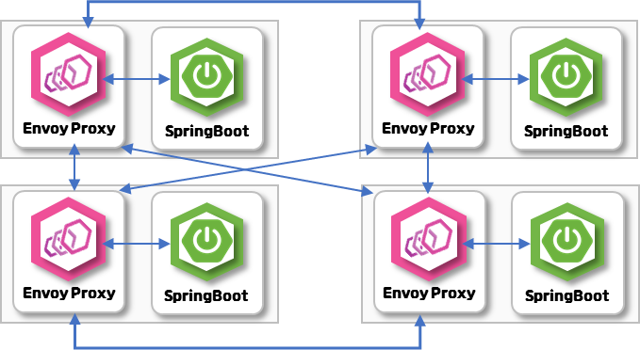



07. 구현
4) System Architecture
Azure VM
ACR
GitHub
Image
Image
Image
Jenkins
GitOps
AKS
Node
Node
Kiali
Zipkin
Grafana
Kibana
Elastic
Search
Node
Slack
ArgoCD
Kafka
Prometheus
Envoy Proxy
React
Fluentd
Fluentd
Fluentd
LoadBalancer
Traffic
Istio Ingress
Gateway
Envoy Proxy
Spring Cloud Gateway
Notes:
전체 아키텍처
Github, slack은 밖
Azure

Slide 20
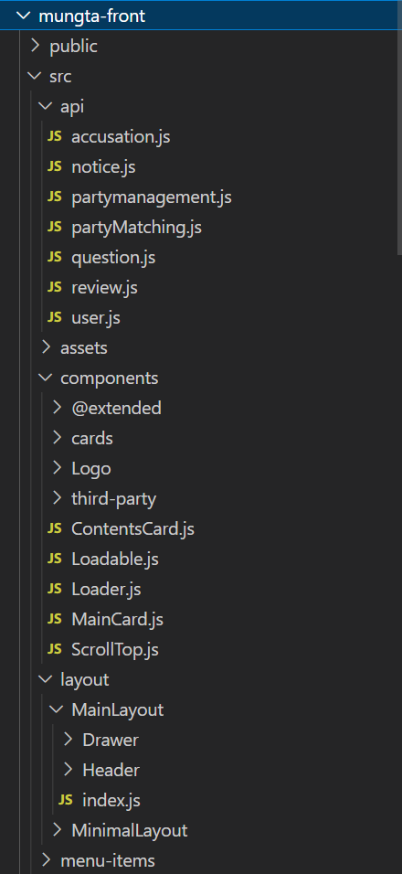
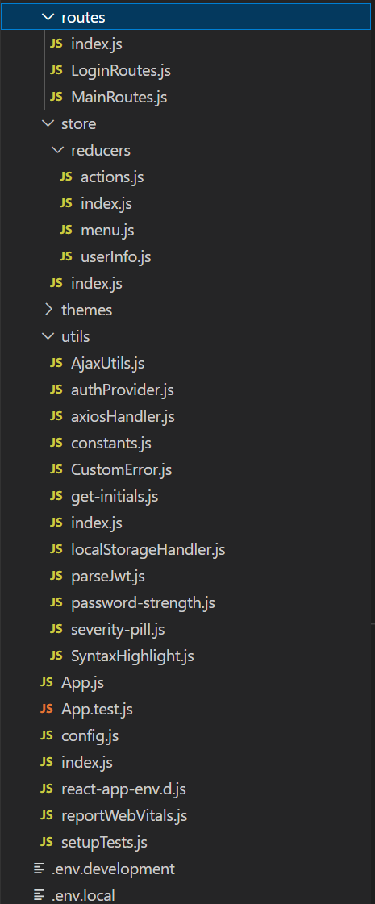
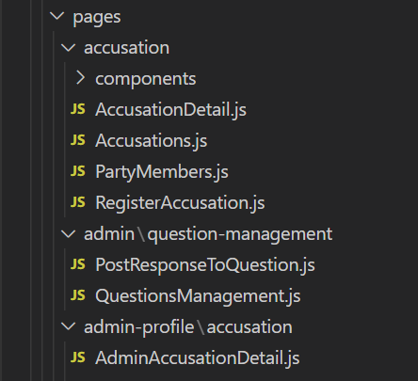
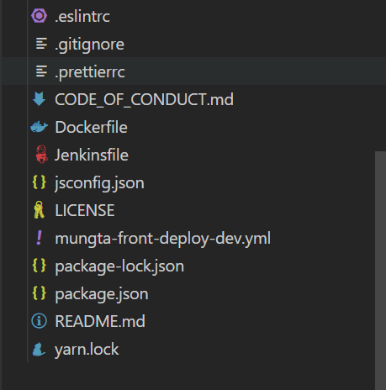
07. 구현
2) Front-End 구조
/api
: 각 서비스별 호출하는 API 정의
/assets
: 사용하는 Img등 파일 정의
/components
: 공통으로 사용하는 컴포넌트 정의
/layout
: 공통으로 사용하는 레이아웃
컴포넌트 정의
/pages
: 각 서비스 화면 페이지 컴포넌트 정의
/routes
: 페이지 이동을 위한 Route
컴포넌트
/store
: 로그인 상태 유지를 위한
Reducer, Store 컴포넌트
/utils
: 각종 유틸리티 컴포넌트
.env.xx
: 환경변수 저장을 위한 파일로 배포
환경별로 구성
Notes:
템플릿을 사용했다는 얘기는 X
API 관리를 위해 폴더를 나누었다
Utils => CustomError, constanst, axiosHandler, ParseJwt, localStorageHandler, AuthProvider 정도 체크
Env 나눠서 package.json scripts(start, build ...) 변경하였음

Slide 21
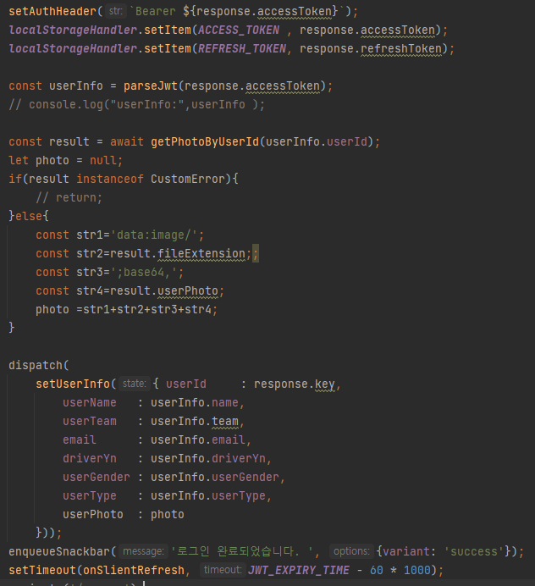
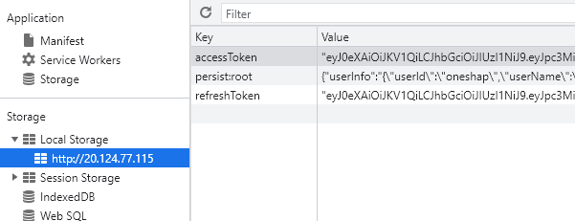
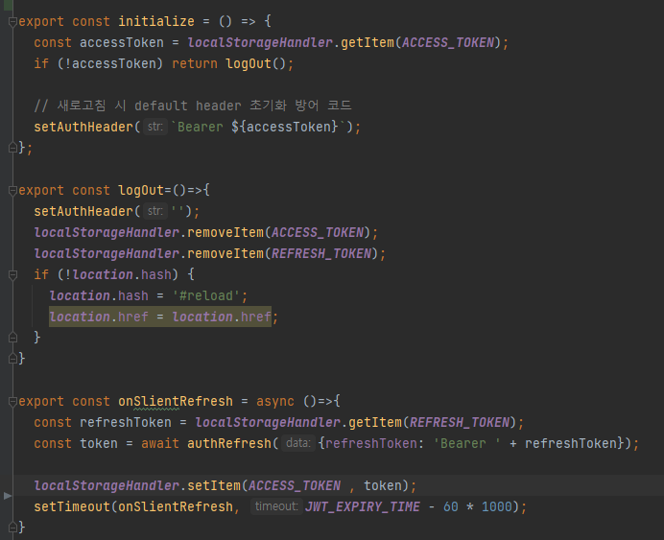
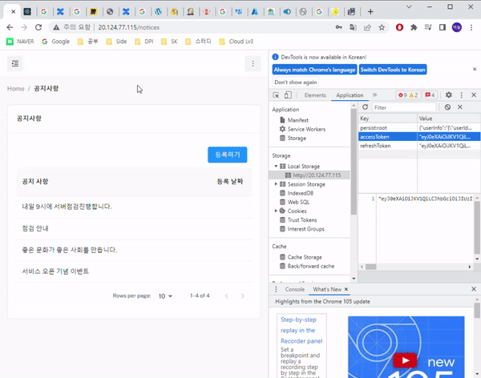
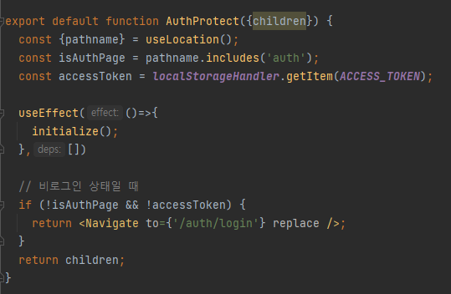
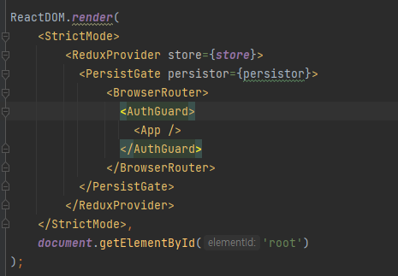
07. 구현
2-1) Front-End 구조
인증 코드
토큰 저장
localStorage에 토큰 저장
인증 후 JWT를 Parse하여 Redux persist에 저장
AccessToken이 만료되기 전 리프레시 토큰으로 재인증
유효하지 않은 토큰
방어코드
전체를 감싸서 인증되지 않은 이용자는 로그인 하도록 설정

Slide 22
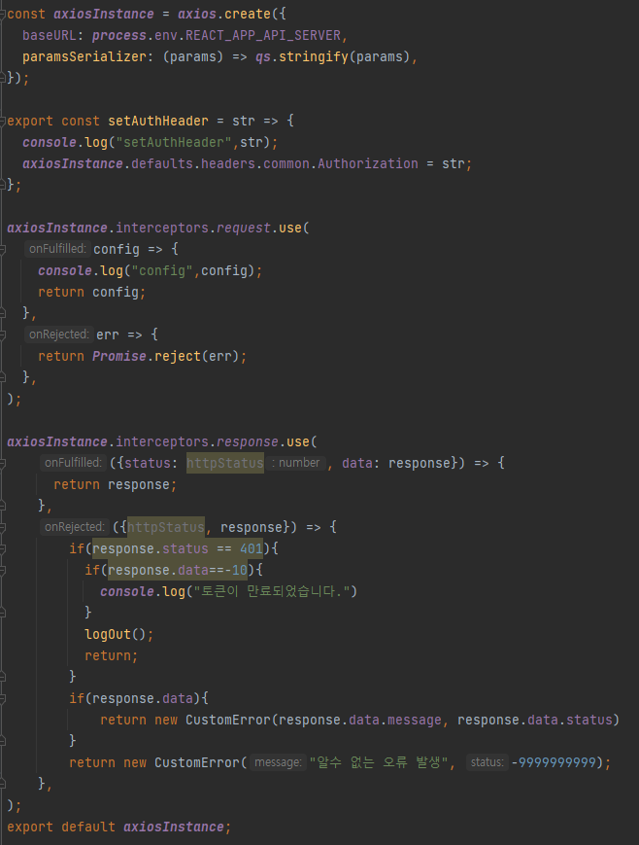
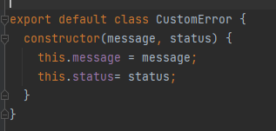
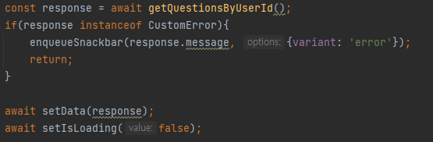
07. 구현
2-2) Axios 및 에러 관리
Axios 공통 설정
CustomError Class
토큰이 만료된 경우를 제외하고 CustomError 객체를 이용하여 Error 핸들링
실패시 수행 작업 (화면에 snackbar 를 이용하여 에러 메시지 표시)
성공시 수행 작업

Slide 23

07. 구현
3) Back-End 구조
/common
: 전역으로 관리되는 항목 정의.
/config
: CORS, DB, Swagger 등 설정 정의
/controller
: 외부에서 들어오는 요청을 받는 Controller. Api가 정의되어 있음.
/domain
: 내부 비즈니스 로직을 설계한 영역.
model과 Repository, service가 구현되어 있음.
/dto
: 외부 통신을 위한 객체 선언 영역
/resources.db.migration
: DB 형상관리를 위한 flyway를 적용하기 위한 DDL을 관리하는 영역
/resource.logging
: 로그백 설정을 환경별로 분리해서 관리하는 영역
/resources.application*.yml
: 환경에 따라 설정 파일 분리
Notes:
통일했다 or 본인 것
각자 어필하고 싶은 부분이 있을 수도 있으니 본인 것으로
크게 다르지 않으면 그대로 써도 무방
=> 이대로 유지하는걸로

Slide 24




07. 구현
3-1) Exception Handling
Exception 메시지 선언
Custom Exception Class
활용
전역 Exception 핸들링
조건에 맞지 않고, 논리에 맞지 않는 상황들을 예외로 처리하여, 상황에 맞는 피드백을 UI에게 전달하기 위하여 Exception Handling. 이를 통해 UI에서는 각 상황별로 예외를 처리할 필요 없이 서비스에서 보내주는 메시지를 보여주면 사용자에게 피드백이 가능 또한 상황에 맞는 HttpStatus를 활용하여 어떠한 상태인지 또한 명시

Slide 25





07. 구현
4) 서비스 간 동기호출
카풀에 참가 신청을 한 Carpooler를 수락하는 메소드에서 User 정보를 가져오기 위해
Application.yaml에 정의한 url로 동기호출을 수행한다.
[UserServiceClient.java]
[application.yaml]
[zipkin에서 분산 추적한 화면]
[PartyInfoServcieImple.java]
Notes:
동기호출
FeignClient 사용
UI 파티 수락 화면 => PartyManagement에서 User 찌른다
신고에서 PartyManagement, User 두 곳을 찌름

Slide 26






07. 구현
5) 서비스 간 비동기호출
카풀 상태가 변경 되었을 때 발행되는 이벤트인 PartyStatusChanged를 수신 처리한다.
[KafkaHandler.java]
진행 중인 카풀 페이지
: PartyStatus : OPEN
파티시작 버튼 클릭
: Event 발행
{
"eventType":"PartyStatusChanged",
"timestamp":"2022-09-25 14:51:22",
"partyInfoId":21,
"partyStatus":"STARTED",
"pastPartyStatus":"OPEN“
}
진행 중인 카풀 페이지
: wheneverPartyStatusChanged
_changePartyStatus()에서
Event 수신
: PartyStatus : STARTED로 변경
[application.yml]
Notes:
비동기 호출
1. 파티 생성
2. 파티 상태 변경
3. 카풀에 멤버 추가
4. 카풀에 멤버 취소
Saga 패턴 적용
5. Accusation 관리자가 신고 처리 버튼을 클릭하면 User 쪽으로 신고처리 이벤트 발행
User에서 Penalty 카운팅 처리하고 Penalty 카운팅 처리 결과 이벤트로 발행
Success면 메일 발송, Fail이면 Accusation에서 롤백처리하고 끝

Slide 27


07. 구현
6) Saga 패턴 – 비동기에 대한 보상 트랜잭션을 정의/구현한 부분
파티관리서비스에서 이동정보 등록 시 카풀파티가 등록되었음을 알리는 이벤트를 발행
매칭서비스에서 이동정보등록 이벤트를 수신하여 매칭 쪽에서 파티가 등록되었음을 인지하기 위해 이벤트를 수신
매칭서비스에서 파티등록(파티정보+매칭정보) 실패 시 파티관리에서 Rollback 시킬 수 있도록 파티 등록 실패 이벤트를 발행하는 보상트랜잭션을 구현
Kafka
파티관리
파티매칭
partyRegistered-out
이동정보 등록
카풀 파티 생성 이벤트 발행
파티등록됨
partyRegisteredReject-out
이동정보 롤백
카풀 파티 실패 이벤트 발행
보상 트랜잭션 요청(Rollback)
파티등록실패
[파티관리 > KafkaHandler.java]
[매칭 > PolicyHandler.java]
Notes:
Saga패턴
위 예시는 파티 등록 실패 시 보상 처리(Rollback)하는 부분
분리되어있는 DB 때문에 트랜잭션 처리를 할 수 없기 때문에 위와 같은 패턴으로 처리한다.

Slide 28







07. 구현
7) API 조합 패턴
[API 조합]
[데이터 가져오는 로직]
[해당 화면]
[데이터를 조합하는 로직]
파티 신청 및 등록 된 멤버의 정보를 가져오기 위해 유저, 매칭, 리뷰 서비스에서 데이터를 가져와서 조합

Slide 29


07. 구현
8) Spring Cloud Gateway
[GlobalFilter를 이용한 인증]
[라우팅 설정]
회원 가입 및 인증 path는 토큰 검증 제외
리프레시를 위한 path는 RefreshToken 헤더를 이용하기 위한 로직
AccessToken을 이용해서 유효성 체크 및 회원 정보 Header 만드는 로직
Notes:
Zuul 대신 SCG 사용한 이유는 Zuul은 신규 개발이 이루어 지지 않고 비동기 형식을 띄기 때문.
Kubernetes의 게이트웨이 대신 SCG를 사용한 이유는 인증 인가를 위해서

Slide 30


07. 구현
9) Circuit Breaker
Notes:
CPU 테스트 할 때는 Siege –c200 –t200S 이정도 했었음
흠 배치는 이따 할게용 뭔가 이상하네요

Slide 31



07. 구현
10) Istio
[VirtualService]
Url에 따른 라우팅을 VritualService에 명시
Kiali 화면 (Istio IngressGateway)
React
Envoy Proxy
Pod 생성
: READY : 2/2 (container+proxy)
Spring Cloud Gateway
Envoy Proxy
SpringBoot
Traffic
Istio IngressGateway
Gateway
+ VirtualService
Envoy Proxy
Envoy Proxy
SpringBoot
Notes:
이거는 Virtual Service Istio Ingress Gateway 설명
VirtualService가 URL 라우팅 명시하는 부분
/api가 prefix인거는 내부로 보내고
나머지는 front로 보낸다.
Kiali로 모니터링 하고 있었다
Envoy Proxy는 kubectl Injection enabled 뭐시기로 설정했다.
kubectl label namespace mungta istio-injection=enabled (네임스페이스에 떠있는 모든 pod에 injection 적용)
아니면 yaml파일마다 injection
2/2로 뜨는게 container 중 하나는 서비스 하나는 envoy proxy

Slide 32

07. 구현
10) Istio
Service Mesh
- Envoy Proxy가 Pod에
사이드카 형태로 배포.
- 서비스간 Proxy 서버로
통신함.
Traffic
Istio IngressGateway
Envoy Proxy
Envoy Proxy
Envoy Proxy
React
SpringBoot
SpringBoot
Gateway
+ VirtualService
Envoy Proxy
Spring Cloud
Gateway
Envoy Proxy
SpringBoot
Envoy Proxy
SpringBoot
Visualization
Data Plane
Config에 따라 트래픽을 컨트롤함.
Discovery
Configuration
Check and Report
Control Plane
Kiali
Jaeger
Pilot
Citadel
Mixer
Adapter
Prometheus
Istiod
Zipkin
Grafana
Proxy에 대한 Config 정보를 중앙에서 관리하는 구조
Mixer를 통해 Metric Data 수집.
Notes:
Istio 적용된 모습이다.
VirtualService : argocd common
서비스 메시의 라우팅 규칙을 정의함.
DestinationRule : 적용 함(Circuit Breaker –yaml파일 아직 안 올렸음), 로드밸런싱을 통해 다른 파드로 넘어가지 않도록 정할 때 써먹을수도 있을 것 같다..
VirtualService에 의해 특정 서비스로 라우팅되는 트래픽에 대한 정책, 규칙을 정함.
서킷브레이커 => 트래픽을 받는 서비스에서 설정해두고, 트래픽이 몰렸을 때 차단기를 내려서 503으로 때려주기.. 서비스 차단기 내려져있는 x초동안 서버 이상 없는지 체크하고 다시 열어서 장애전파가 되지 않도록 조치
Pod끼리 서로 envoy proxy로 주고 받는게 서비스 메시
이렇게 묶어서 data plane이라고 부른다.
Control plane에서 트래픽을 컨트롤 할 수 있다
Citadel(인증관련)인데 기본만되어있음
Pilot은 트래픽 관련된 설정을 하면 envoy proxy에 통신하는거 알려줌(retry, circuitbreaker 설정등)
Mixer가 프록시에서 모은 트래픽들을 수집을 해서 Adapter (API제공해줌 :Zipkin이랑 프로메테우스 연결해서 메트릭 데이터 넘겨줬음)
이 메트릭 데이터 가지고 kiali, jaeger 요놈들 다 써먹

Slide 33

08. 배포
1) Pipeline
CI/CD Pipeline
아래와 같은 순서로 설정하여 Pipeline 구축하였고,
git push만으로 AKS내에 배포되는 것 까지 확인하였습니다.
GitHub
Jenkins
ACR
DEV
GitOps
Argo
Prod
1. Jenkinsfile 작성
2. Dockerfile 작성
3. Github
- Jenkins Webhook Setting
5. Argocd
- AKS 내에 namespace 생성 및 배포
(Argocd-server 설정 필요)
- Argocd Server에서 gitRepo 설정
- Argocd helm charts 파일 생성
- Argocd Server에 App 생성하여 연동
Build
Unit Test
Static code Analysis
Package
4. Jenkins – Pipeline 구축
- Item <- 각 서비스 github repository 연동
Build Docker Image
Push Docker Image
Clean
Docker Image
Update manifest
Notes:
이거 저희가 배포할때 했던 짓 고대로 적은 겁니다.
argocd에서 배포한 helm 차트는 helm 배포로 등록되지 않습니다.
helm list -n tomcat 명령어를 치면 argocd로 배포한 tomcat chart 가 나타나지 않습니다.
이는 argocd 가 helm chart를 다음과 같이 배포하기 때문입니다.
helm template . <options> | kubectl apply -f -​
그렇기 때문에 argocd로 helm 을 배포한다면 helm 명령어를 사용할 수 없습니다.
argocd 로 deploy, rollback을 해야 합니다.

Slide 34








08. 배포
1) Pipeline - 2
1. Jenkinsfile 작성
2. Dockerfile 작성
5. ArgoCd 1) AKS 내에 namespace 생성 및 배포
5. ArgoCd
3) helm charts
파일 생성
5. ArgoCd 2) Argocd Server에서 gitRepo 설정(Auto Sync)
3. Github – webhook Setting
5. ArgoCd 4) Argocd Server에 App 생성하여 연동
4. Jenkins – Pipeline 구축
Notes:
이전 장에 있던거 순서대로 캡처한 화면
이미지 저장은 ACR에

Slide 35


08. 배포
2) Pipeline 실행결과
Git push
ACR Docker
Jenkins
Notes:
이 전장까지는 이렇게 세팅하였다고 여기부터는 구축된 CI/CD 실제 결과
Accusation 으로

Slide 36



08. 배포
2) Pipeline 실행결과 - 2
Argo CI/CD 실행결과
Kubectl
Notes:
Argocd Helm Charts (values.yaml(각종 값들 분리해놓은 파일) templates에 필요한 yaml 만들어서)
Manifest 파일에서 값이 다르면 argocd가 배포.
저희 APP 만들때 auto Sync 걸어놨읍니다.
argocd가 montoring하는디 metrics 서버에서 모니터링
Tag는 jenkins에 해놓은거고 helm-repository의 파일이 변경되면 git에서 감지해서 자동 배포를 한다.
Helm에서 만든 value.Yaml파일같은 것들만 변경되었을때, 굳이 jenkins에서 한 것처럼 도커빌드를 하지 않고 배포함 (환경배포vs서비스배포 - 역할 분리)
Argocd 안햇으면 aks에서 configmap이런거 먼저 배포하고 다시 해야되는 그런 불편함이 있었을 것..

Slide 37






09. 운영
1) Auto Scaling
[values.yaml > resource]
[AutoScaling 실행 결과 캡처]
siege 사용하여 부하테스트 진행
(siege -t60S -c200 -v
http://accusation:8080/api/accusation/test)
[최종결과 확인]
argocd 에서 pod 5개 생성 확인
[values.yaml > autoscaling]
[templates > hpa.yaml]
Argocd pipeline에서 사용하는 Values.yaml 파일에 resouces/autoscaling 내용을 추가하였습니다.
Cpu limit 500m으로 설정,
레플리카 수는 최소 1 최대 5로 두고
CPU 사용량이 30%가 되면 auto scale을 수행하도록
세팅하였습니다.
추가로 Hpa 설정파일이 적용될 수 있도록 hpa.yaml을
생성하고 배포 진행 후,
Seige를 사용해서 부하테스트를 진행하였습니다.
CPU 설정이 57%까지 상승하였을때 Replica Pod 5개까지 생성되어 Auto Scaling이 되었음을 확인하였습니다.
hap데이터 확인 CPU 설정 30% → 57% 상승하여
Replica pod 5개 생성
Notes:
HPA (HorizaontalPodAutoscaler)
kubectl top pod -n mungta
Kubectl get hpa –n mungta
CPU만 모니터링
Helm charts templates에 만들어 놓은 yaml
-hpa.yaml : auto scale
-deployment.yaml : deployment
-service.yaml : service
-configmap.yaml : configmap
-values.yaml : 환경별 공통 변수값

Slide 38




09. 운영
2) Deploy Strategy(Blue-Green)
Argo Rollouts 라이브러리를 사용하여 블루-그린 배포 적용함.
Notes:
블루그린 배포 흐름대로
신고관리
Pod 이미지 tag 28 -> tag29를 붙여서 하는디 동글뱅이 돌면서 pod 추가되고 다 뜨면 4개의 pod가 동작하고 근데 service endpoints는 blue 28에 있다가
Green 29 pod2개가 정상 기동 되었다고 판단되면 endpoints 넘어가고, 기존 28이미지는 다 없앤다.
그리고 pod 눌러보면 29로 바뀌어있음
프로메테우스 설정을 바꾸면 argocd에서 반영이 되냐..?
슬랙 어딘가에 있는 yaml 압축파일에 있음

Slide 39







09. 운영
2) Deploy Strategy(Blue-Green) Rollback
배포한 서비스(Green)에 이상이 있으면 손쉽게 이전 버전(Blue)으로 롤백할 수 있음.
Blue 2개 (tag: 28 배포 중) / Green 2개 (tag: 29)
Blue 0개 (tag: 28) / Green 2개 (tag: 29)
Blue 2개 (tag: 28) / Green 2개 (tag: 29)
Service의 엔드포인트는 Blue 2개로 바뀜.
Blue 2개 (tag: 28) / Green 0개 (tag: 29)
Notes:
블루그린 롤백
Argocd 에서 rollback
롤백! 버튼을 클릭
노란색 아이콘 롤백되었다는 표시
29->29+28->28

Slide 40

09. 운영
3) Logging
fluentd는 특정 pod가 모든 노드에서 실행되는 daemonset으로 등록하여 각 노드에서 발생하는 로그를 수집합니다.
kibana는 loadbalance 타입으로 외부 IP를 두고 kibana UI에 직접 접근 가능하도록 합니다.
Fluentd로 로그를 수집, elasticsearch를 통한 검색, kibana에서 시각화를 진행하였습니다.
Node
Pod
Hostpath : { }
Fluentd
Node
Elasticsearch
Kibana
Pod
Hostpath : { }
Fluentd
Notes:
로그 EFK
DemonSet = Pod가 Node갯수만큼 생성
Pod = Fluentd의 Pod
{} : dictionary 표기
Emptydir : 비영구
Hostpath : 비영구
Pv : 영구
Pvc : 영구

Slide 41



09. 운영
3) Logging
fluentd ConfigMap으로 소스를 받아오는 경로, 소스 타입, 필터링, 아웃풋(elasticsearch) 등을 설정합니다.
Input plugin : 데이터가 어디로부터 오는지 설정
<source> 안에 로그를 받아오는 경로, 로그 parsing 방법 등을 정의합니다.
Filter plugin : 데이터를 처리할 프로세스 설정
<filter> 안에 특정 필드 변경, 필드 추가 등을 정의합니다.
Match plugin: 데이터를 어디로 전달할지 설정
<match> 안에 인덱스명, 전달할 host, port 등을 설정합니다.

Slide 42



09. 운영
3) Logging
[설정 로그 결과]
[실행 결과]
[설정 필드 결과]
Notes:
실행결과 = 만든 대시보드

Slide 43

09. 운영
4) Monitoring(Kiali)
Kiali를 통해Service Mesh 구성한 서비스들을 실시간으로 트래픽 흐름을 모니터링함.
Notes:
키알리
전체 캡처
실시간으로 서비스간의 트래픽을 모니터링하는데 사용했다.
정상적으로 작동했는지 Edges 별로 색이 다르게 표기된다.

Slide 44






09. 운영
4) Monitoring(Prometheus , Grafana)
[Istio Service Dashboard]
[Istio Mesh Dashboard]
[AKS service]
Service Mesh 트래픽
모니터링 환경 구축을 위해
AKS 내 Prometheus,
Grafana를 설치하고
운영 하였습니다.
모든 요청이 Istio 관련 Service Mesh 모니터링 및 Service의 모니터링을 구현하였습니다.
[Spring Statistics Dashboard]
Notes:
프로메테우스 – 메트릭 모니터링 시스템, pull 방식으로 땡겨옴 (본인 yaml나 UI 세팅), 알람 매니저, 시계열 데이터
그라파나 – 시각화
Service Mesh : 각 pod에 proxy server를 넣어서 (사이드카패턴) 프록시끼리 통신을 하게하는 네트워크 형태를 서비스 메시라고 하고
구글에서만든 istio가 유명하닷.
사용 어케했는가 -> 쓴적이
서킷브레이커 같은 부분에서 장점이 있다.
트래픽이 몰렸을 때 막는 역할을 proxy 서버에서 처리를 한다.
Istio가 서비스별 metric을 관리..
Istiod가 돌면서 각 파드마다
Istio 내부에 mixer에서 모아서
Api adapter를 통해서 프로메테우스랑 연동해서 보내고
그거를 그라파나로 보내서 시각화하는디

Slide 45



09. 운영
4) Monitoring(Zipkin)
Zipkin을 통해 MSA 분산 환경에서 로그 트레이싱을 하였습니다. 에러나는 지점을 Zipkin을 통해 빨리 모니터링할 수 있었습니다.

Slide 46



09. 운영
5) Analysis (SonarQube)
Static Test Code Analysis를 진행하였고, 소프트웨어 품질을 높이기 위해 SonarQube를 활용했습니다.
Azure VM안에 Docker로 설치하여 운영하였습니다.
[Azure VM]
[SonarQube – mungta-accusation-service]
[SonarQube]
Notes:
소나큐브

Slide 47







09. 운영
5) Analysis (SonarQube)
Test Coverage 80% 이상인 경우 Passed
Jacoco와 연동하여 테스트 결과 확인. 검증하지 못한 코드를 빠르게 파악 가능.
TestCode 작성하면 Coverage 수치가 올라감
버그, 코드 스멜, 보안 취약점을 발견하는 정적 코드 분석
Notes:
Sonarqube
Test coverage 80% 안넘으면 fail
Src 기능 검증을 했다
코드 스멜
Why is this an issue?
이렇게 바꾸는게 좋지 않겠냐 (버그나 효율성 떨어지는 코드, 중복코드,보안 취약점 체크)
Convention 설정도 해서 할 수 있다.
코드 품질을 높이기 위해 사용했다.
Jacoco를 캡처한 것
붉은색은 소나큐브/
테스트 코드 작성하면 기능 검증했다고 파란색으로 변경됨

Slide 48
ㅇ
감사합니다.

